Slide 1
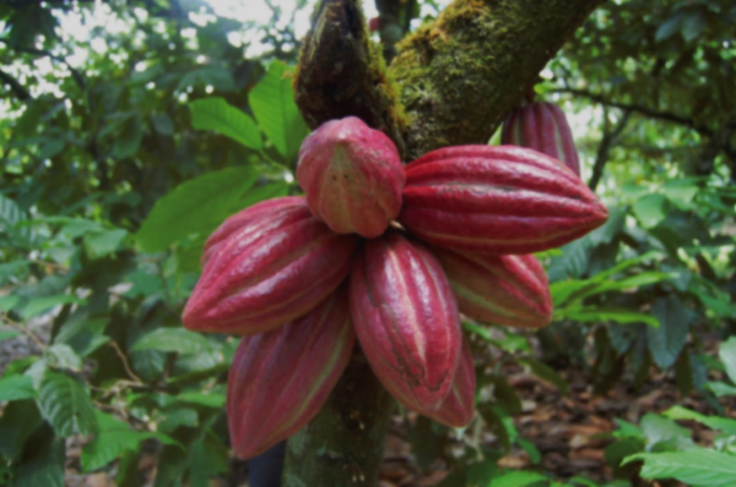
Sistema de simulación para determinar el impacto de infección de la Moniliasis en un cultivo de cacao en Villavicencio, bajo condiciones ambientales favorables a la enfermedad.
Andrés Linares – 160003515
Geraldine Rojas – 160003331
UNIVERSIDAD DE LOS LLANOS
SIMULACIÓN COMPUTACIONAL

Slide 2

MOTIVACIÓN
El presente proyecto tiene por objeto principal el análisis mediante el ejercicio de simulación basado en agentes, siguiendo un modelo epidemológico, para determinar la influencia de la variabilidad de condiciones ambientales de Villavicencio, durante un semestre, sobre el progreso de la enfermedad Moniliasis en un cultivo que cubre una extensión de 1.2 hectáreas, permitiendo tomar las mejores decisiones para aplicarlas en el momento y en futuros cultivos que se trabajen dentro de la Universidad de los Llanos.

Slide 3


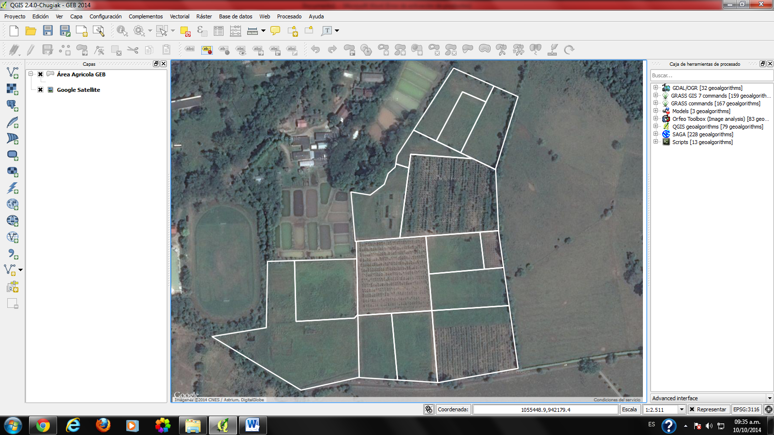

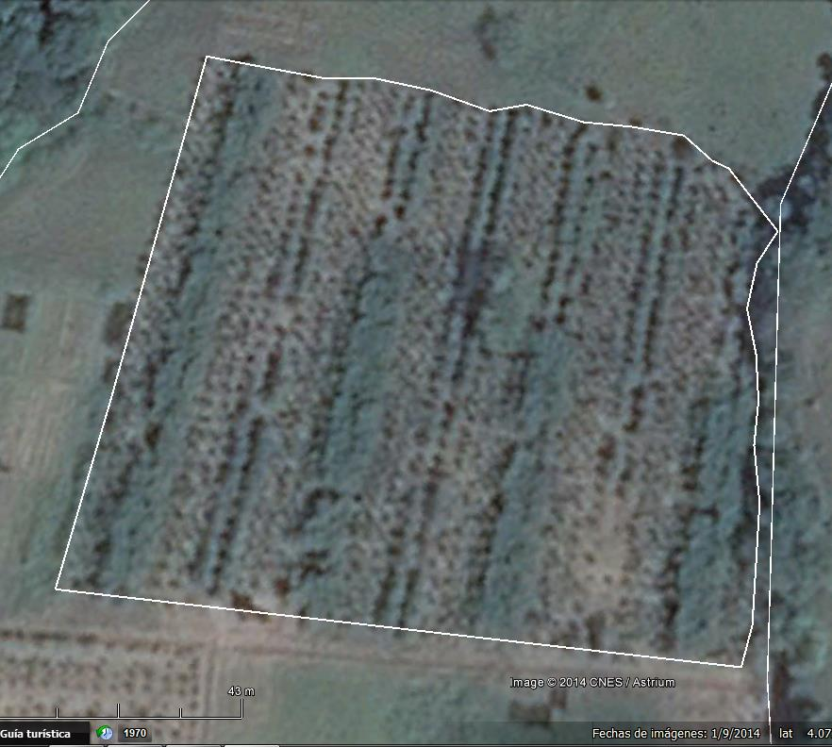
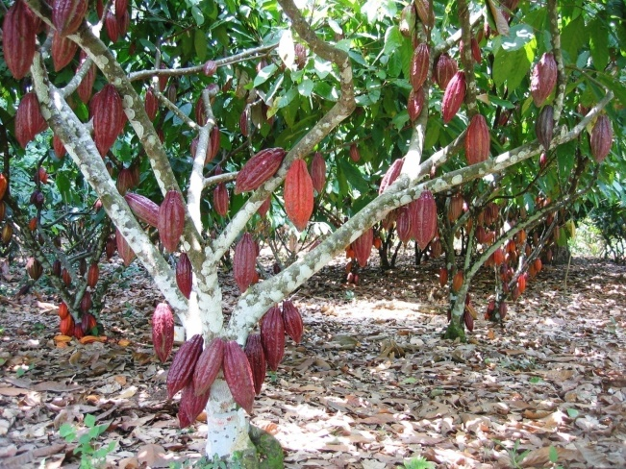
DESCRIPCIÓN DEL SISTEMA ACTUAL
Notes:
ACTUALMENTE LA UNIVERSIDAD CUENTA CON UN TERRENO DE 1,2 HECTÁREAS DE EXTENSIÓN, DESTINADAS PARA EL CULTIVO DE CACAO CON EL FIN DE REALIZAR ESTUDIOS Y PRÁCTICAS SOBRE ÉSTE, CON LO QUE LOS ESTUDIANTE DE AGRONOMÍA Y AGROINDUSTRIAL PUEDEN TRABAJAR.

Slide 4




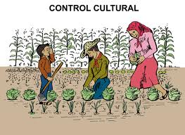


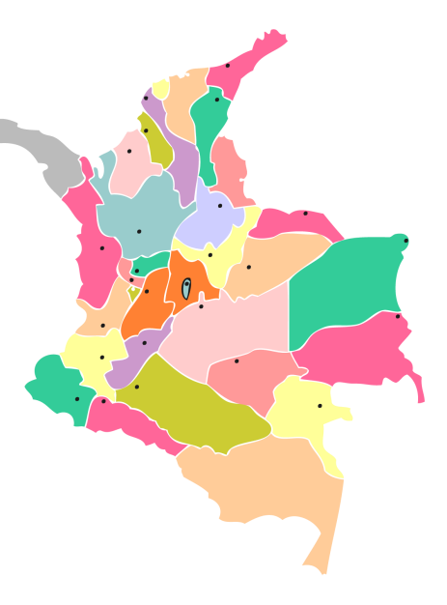
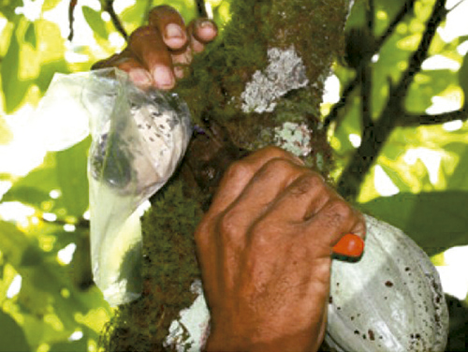



DEFINICIÓN DEL PROBLEMA
17%
83%
Notes:
La producción del cultivo de cacao está determinada por dos factores: el primero es la parte genética con un 17\% de responsabilidad, y el otro es el manejo cultural del mismo con un porcentaje del 83\%. En consecuencia, si no se realiza un buen manejo del cultivo, éste no va a expresar su potencial productivo, abriendo paso a uno de los mayores limitantes el cual hace referencia a las enfermedades.\\Los factores ambientales también juegan un papel muy importante en el aspecto fitosanitario, ya que de fallar en ello puede acarrear graves consecuencias que impactarán sobre el cultivo y afectarán económicamente a las familias cacaoteras, como la aparición de la enfermedad Moniliasis. Sin embargo, es posible alertar el evidente riesgo según las variaciones del clima con el fin de realizar una correcta toma de decisiones para actuar a tiempo y estar preparado en determinadas épocas.\\Aunque el ejercicio de simulación puede llevarse a varios contextos, en este caso se recoge en la Universidad de los Llanos (Villavicencio), donde existen cultivos de cacao los cuales sirven de objeto de estudio para estudiantes de agronomía y agroindustrial. \\Para escenarios particulares y/o generales, contar con una herramienta de simulación de propagación de enfermedades en la que se tengan presentes las condiciones ambientales por su gran influencia en el cultivo, se convierte en un gran apoyo para el proceso de toma de decisiones al identificar el efecto del ambiente sobre el cultivo y estar preparado tomando acciones preventivas para siempre librar la mayor parte de producción esperada sin afectar la economía de los cultivadores.

Slide 5




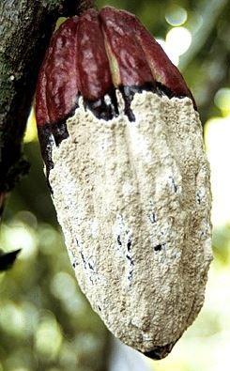




JUSTIFICACIÓN
Notes:
El presente proyecto se realiza con el fin de brindar una herramienta que ayude a la identificación de aquellas temporadas del año donde se le debe dar mayor importancia al manejo de los cultivos y así evitar grandes pérdidas en producción, basándose en una simulación para analizar del desarrollo de la enfermedad Moniliasis bajo condiciones ambientales favorables a la aparición del basidiomycota que la provoca y su impacto epidemiológico en los frutos y plantas.

Slide 6



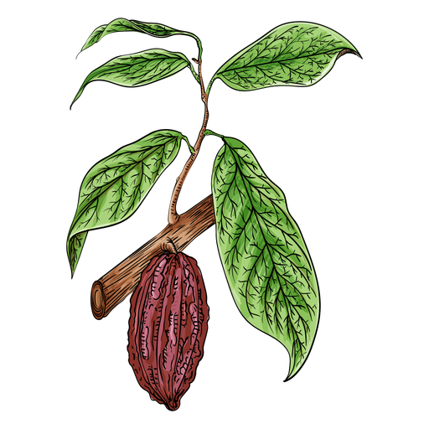
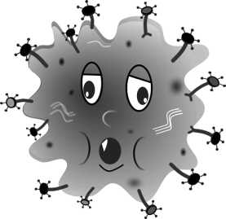


OBJETIVOS DEL ESTUDIO
1.
2.
3.
4.
5.
Notes:
1. Demostrar la influencia de determinadas condiciones ambientales en la aparición de la enfermedad Moniliasis.
2. Modelar el comportamiento del ciclo de la enfermedad Moniliasis durante un tiempo de simulación.
3. Proveer información al cultivador sobre la probabilidad de aparición de la enfermedad Moniliasis en su cultivo de cacao en determinada época del año
4. Facilitar la toma de decisiones al cultivador tras el análisis de los resultados obtenidos con la simulación.
5. Contrastar la cantidad de cacao sano y enfermo por Moniliasis al final de la simulación.

Slide 7
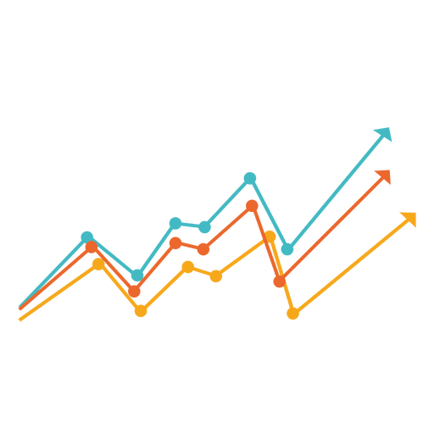





PREGUNTAS ESPECÍFICAS A SER RESPONDIDAS
Notes:
¿Cómo es el comportamiento de infección sobre los frutos mensual?
¿Cuáles son las condiciones ambientales más favorables para la enfermedad de Moniliasis?
¿Cómo varía la probabilidad de contagio a partir de determinadas condiciones ambientales?
Transcurrido el tiempo, ¿cómo es la relación de frutos sanos vs enfermos?

Slide 8
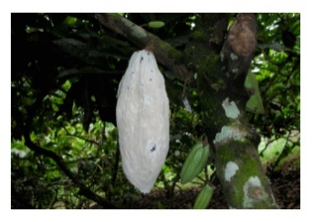
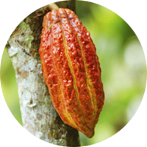
MEDIDAS DE DESEMPEÑO
Porcentaje de frutos sanos vs frutos enfermos al terminar la simulación.
Potencial de infección mes a mes.
VS

Slide 9
ALCANCE Y SUPUESTOS DEL SISTEMA
Universidad de los Llanos.
Enfermedad Moniliasis.
Extensión de 1200 metros cuadrados.
Temperatura, lluvias, y viento.
Misma edad para todos los árboles del terreno
Un solo tipo de clon cultivado.
Árbol sano: min 40-50 mazorcas, máx 100.
No se toman en cuenta factores externos.
Notes:
La simulación de la propagación de la moniliasis en el cultivo de cacao que se encuentra ubicado en la universidad de los llanos y cuenta con 1200 metros cuadrados, se regirá bajo los supuestos de que solo hay un tipo de clon cultivado, los arboles son todos de la misma edad, la producción está entre 40 a 60 mazorcas por árbol y los factores incidentes son únicamente la temperatura, la lluvia y los vientos.

Slide 10
ESCENARIOS O CONFIGURACIONES E INTERVALOS DE SIMULACIÓN
ESCENARIO 1
¿Qué sucede si se toma como mes de inicio, un mes del primer semestre del año?
ESCENARIO 2
¿Qué sucede si se toma como mes de inicio, un mes del segundo semestre del año?
INTERVALOS DE SIMULACIÓN
6 meses

Slide 11
EJEMPLOS DE TODOS LOS DATOS RECOLECTADOS
MES | T°C Promedio | Lluvias mm | Viento | Días de lluvia al mes
Enero | 27,4 | 64 | 5,6 | 8
Febrero | 28,1 | 129 | 5,9 | 10
Marzo | 28,0 | 227 | 6,4 | 15
Abril | 25,9 | 526 | 5,3 | 23
Mayo | 25,9 | 627 | 5,3 | 27
Junio | 24,6 | 522 | 5,2 | 27
Julio | 24,9 | 442 | 5,0 | 26
Agosto | 26,0 | 419 | 5,4 | 24
Septiembre | 26,7 | 403 | 5,8 | 22
Octubre | 27,1 | 476 | 6,2 | 22
Noviembre | 27,2 | 413 | 6,4 | 21
Diciembre | 27,7 | 158 | 7,0 | 14
Notes:
Se muestran los valores promedios para cada vaariable durante los meses del año. Se toman en cuenta para la simulación otros valores recolectados mediante la consulta en múltiples fuentes como artículos científicos, investigaciones, tesis, etc. (hablar sobre los datos que encontramos de temperatura, lluvias y hr)

Slide 12
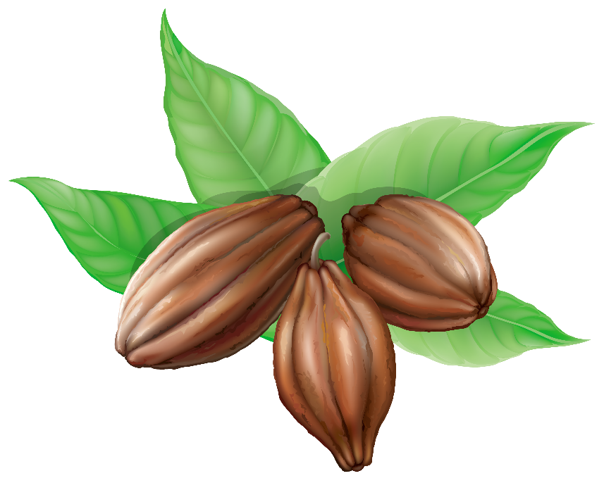
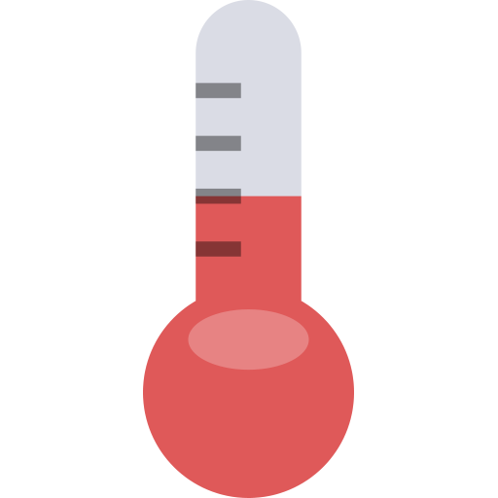


ANÁLISIS ESTADÍSTICO DE LOS DATOS Y AJUSTES A DISTRIBUCIONES DE PROBABILIDAD
Notes:
Distribución normal para todos.

Slide 13



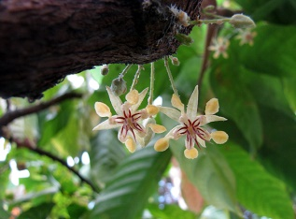





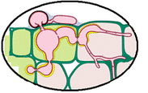
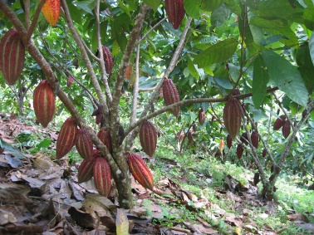
DISEÑO DEL MODELO DE SIMULACIÓN
Inicia etapa 0 de reproducción
De 2,5 a 3 años.
Variables
Tiempo de simulación
obtener una cosecha.
Transcurren 6 meses para

Slide 14


DISEÑO DEL MODELO DE SIMULACIÓN (Cont.)
Variables ambientales
Especie
Terreno
Si la intensidad de precipitación > 7.5 mm/h significan lluvias fuertes
Si es < 7.5 mm/h significan lluvias leves.
Notes:
El viento es más importante que la temperatura.

Slide 15

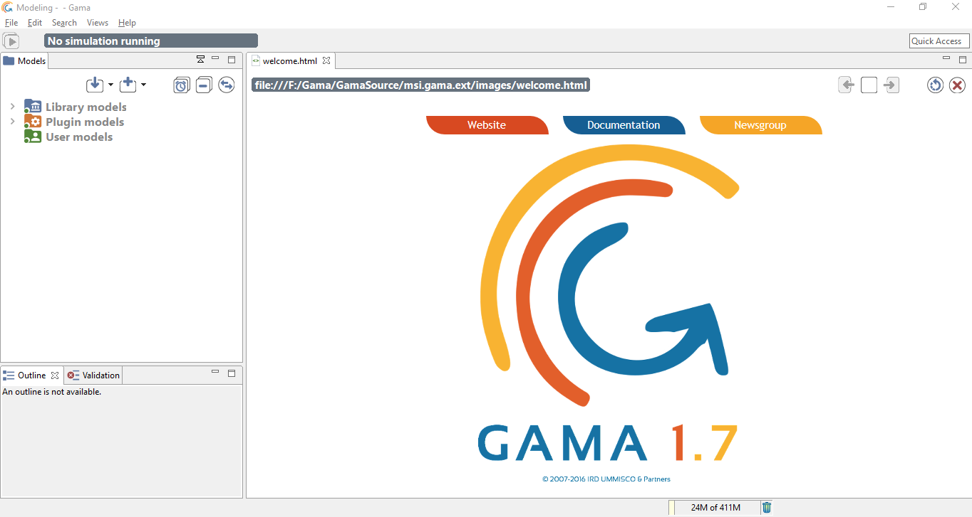
DESCRIPCIÓN DE HERRAMIENTA DE SIMULACIÓN
Notes:
Haremos uso de la herramienta Gama, un entorno de desarrollo de simulación y modelado para crear modelos basados en agentes espacialmente explícitos. Maneja un lenguaje de alto nivel e intuitivo: GAML, el cual es codificado en Java. \\ Una vez que el modelo está listo, algunas características le permiten explorarlo y calibrarlo, variando los parámetros definidos como entradas de la simulación en cuestión [3].

Slide 16
IMPLEMENTACIÓN DEL MODELO EN EL SOFTWARE DE SIMULACIÓN
Especies
Cacao
Comportamientos
infect.
removefruits.
Entradas
Mes de inicio
Constante de infección.
Salidas
Porcentaje de cultivo infectado.
Número de frutos sanos vs enfermos.
Potencial de infección.
Intensidad precipitación.
Velocidad del viento.
Temperatura.
Constante de viento.
Constante de Temperatura.
Constante de lluvia.
Características globales
Tamaño del terreno.
Definición de variables climáticas.
Actualizaciones diarias del clima.

Slide 17
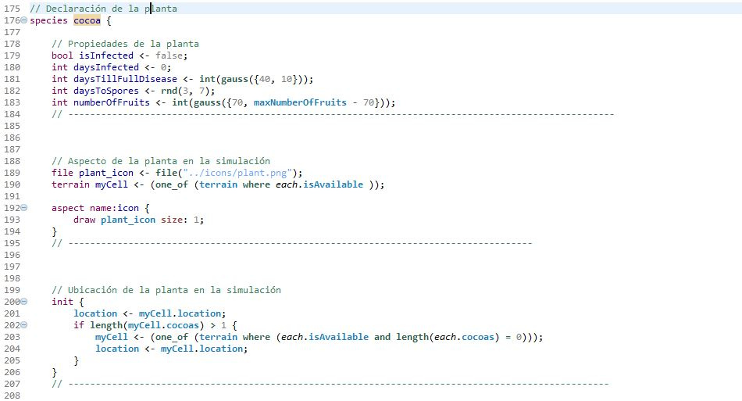
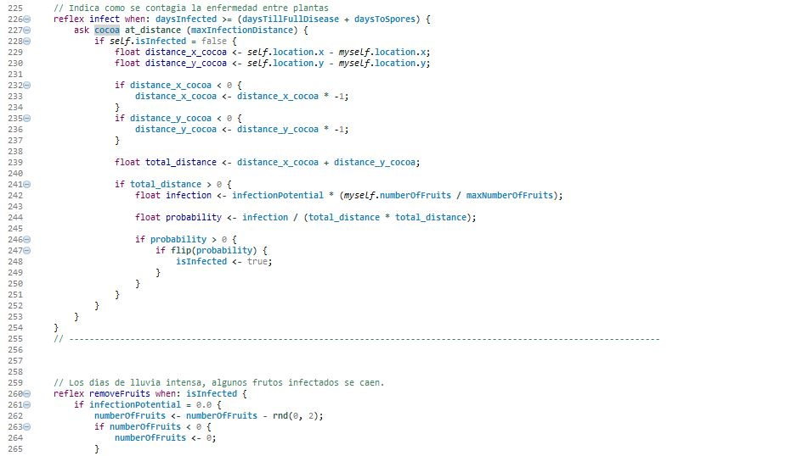
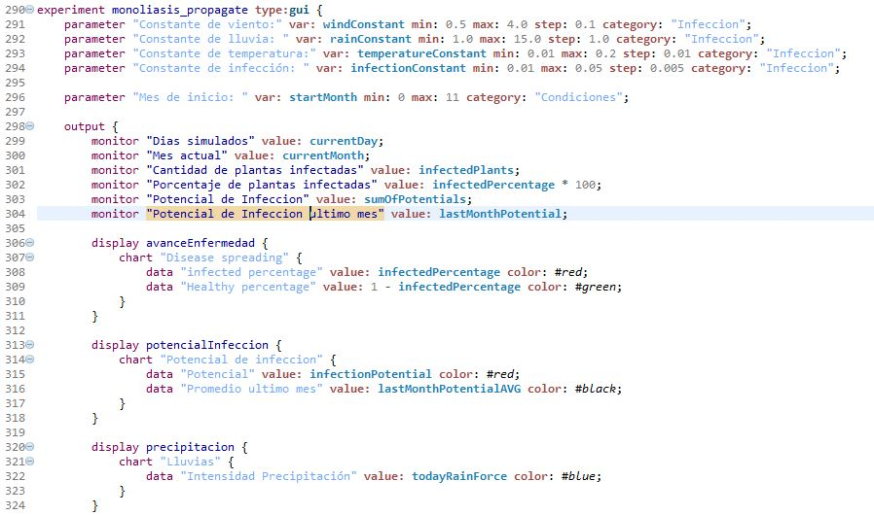
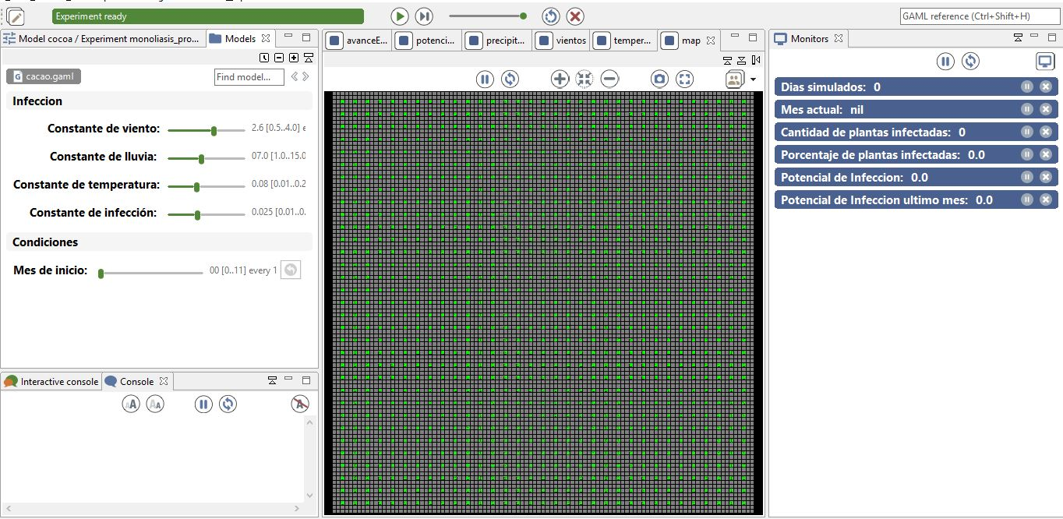
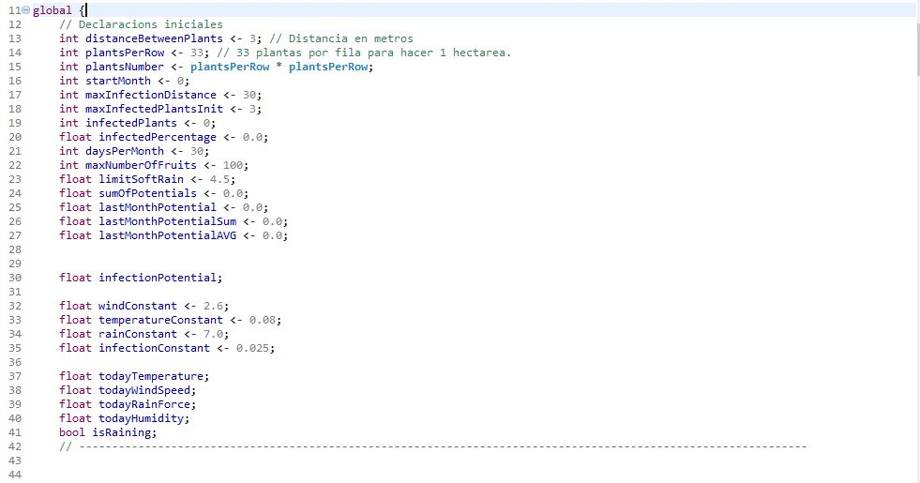
IMPLEMENTACIÓN DEL MODELO EN EL SOFTWARE DE SIMULACIÓN (Cont.)

Slide 18
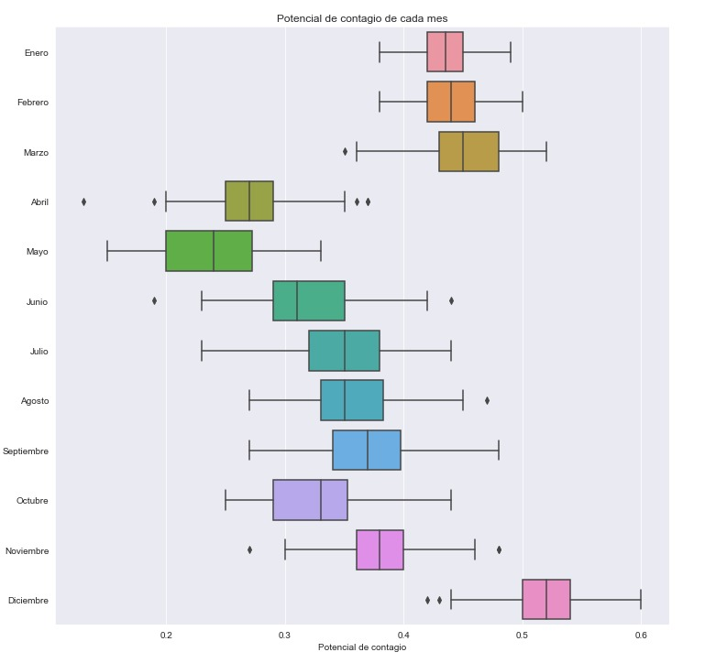
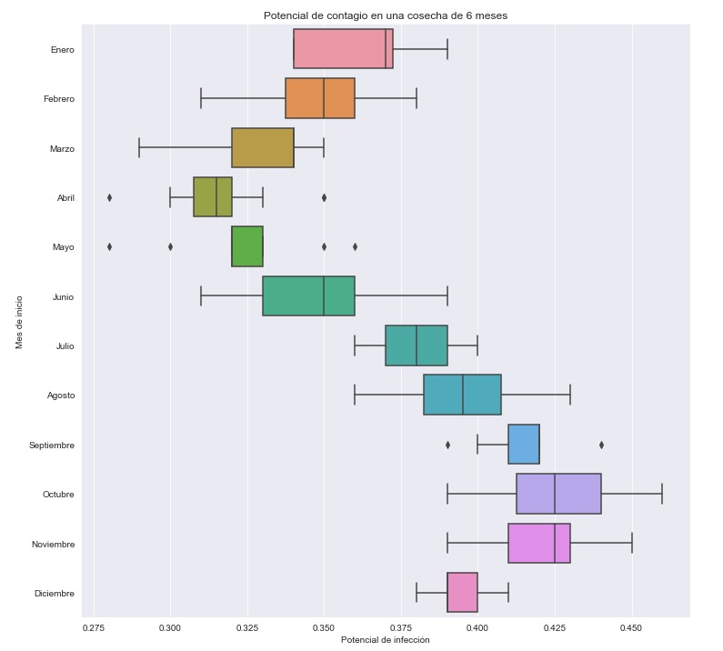
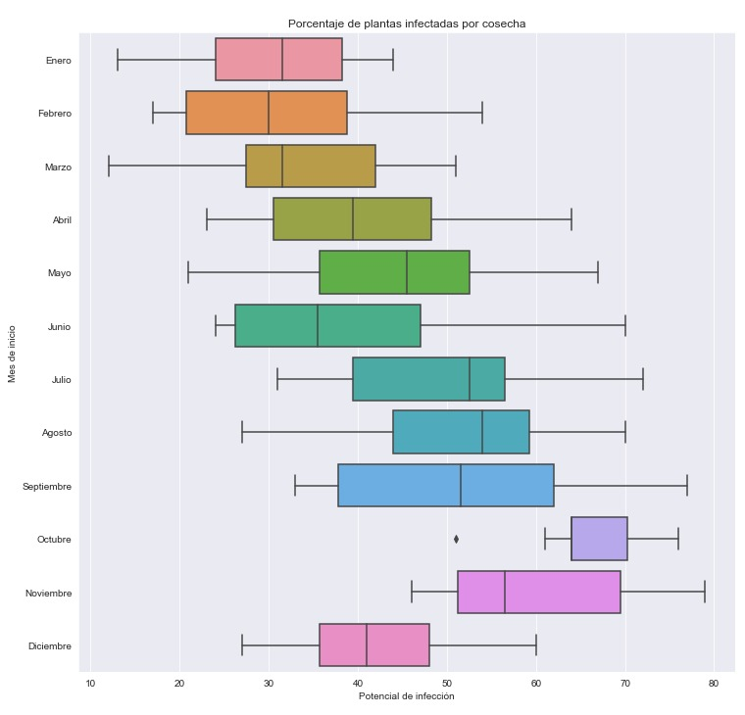
RESULTADOS
Notes:
Primero, las cosechas que comienzan en los últimos meses de lluvia son los más propicios.
Segundo, el potencia de contagio es mayor en los meses de más vientos.
Tercero, el mes menos afectado por el hongo es Enero y el más es Octubre.

Slide 19
RESULTADOS (Cont.)
El mes con mayor potencial de contagio es Diciembre con un 0,52.
El mes con menor potencial de contagio es Mayo 0,24.
Si el mes de inicio de la cosecha está en el primer semestre del año, el potencial de contagio varía entre 0,31 y 0,36.
Si el mes de inicio es en el segundo semestre del año, el potencial de infección en la cosecha varía entre 0,38 hasta 0,43.
Con una cosecha que empieza en el mes de Octubre, el 66% de las plantas estarían infectadas por Moniliasis.
Con una cosecha que empieza en el mes de Enero, sólo el 31% de las plantas estarían infectadas por Moniliasis.

Slide 20
CONCLUSIONES
Comprobamos que el primer trimestre del año es menos húmedo, por lo que el porcentaje de plantas enfermas es menor.
El segundo semestre del año presenta un gran período de alerta para los cultivadores ya que es en esta temporada donde se presentan los mayores índices de humedad.
Diciembre es el mes es más «destructivo» porque presenta los vientos más fuertes, lluvias más altas que los meses secos. pero menos intensas que los meses húmedos, y la temperatura es más alta.
Notes:
Con base en los resultados cuantitativos obtenidos tras la simulación y haciendo el paralelo contra la teoría investigada.
El mes de diciembre es más destructivo porque tiene los vientos más fuertes, tiene lluvias más altas que los meses secos pero menos intensas que los meses huemdos y la temperatura es más alta (es decir llueve bastante pero de a poquitos, lo cual hace que las esporas se vuelven más y contagien otros frutos)

